Slide 1
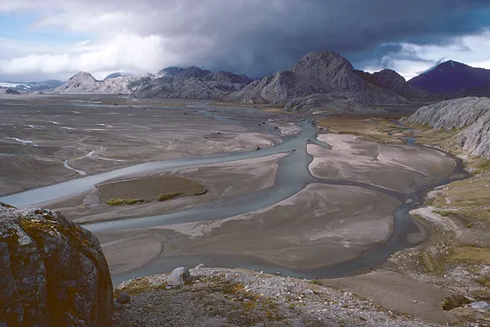
Variations phénotypique et génétique le long des fronts de colonisation: cas de la truite commune introduite aux Îles Kerguelen
Etudiante: Gaëlle BRAHY
Superviseurs: Sylvie Muratorio et Jacques Labonne
Collaborateurs: Miguel de Navascués, Mathieu Buoro

Slide 2
Contexte
Changement d’aire de répartition et fronts de colonisation
Changement global → déplacement d’aire de répartition des espèces → nouveaux environnements rapidement
A la marge de l’aire de distribution
Invasion suivant introduction
Distribution
Population
Dispersion
Zone nouvellement accessible
Front d’expansion
Densité
Ressource
Notes:
Le long d’un front d’expansion, on s’attend à ce que la densité diminue, menant à plus de compétition pour les ressources au centre et des ressources plus limitées.
Phenotypic variation: s’il y à des contrastes de traits, sont ils dûs à la varaition dans l’environnement Envi différents ?
On mesure des traits liés à la competition, pas la competition elle-même
Qu’est qui est particulier aux front ? Éloignement est factuel, dispersion est un trait
Si gradient de densité: peut changer compet. Si selection sur disperseurs: on s’attend à voir leur fréquence augmenter
Compet et disp évoluent-elles ? Auteurs prédisent var phénot et genet associés – pcq y’à des gradients
Expliquer pq compet ou disp pouraient etre favorisés et où

Slide 3
Contexte
Changement d’aire de répartition et fronts de colonisation
Changement global → déplacement d’aire de répartition des espèces → nouveaux environnements rapidement
A la marge de l’aire de distribution
Invasion suivant introduction
Distribution
Population
Dispersion
Zone nouvellement accessible
Front d’expansion
Densité
Ressource
Compétition
Gradients de traits adaptatifs (Burton et al., 2010)
Capacité de dispersion
Notes:
Le long d’un front d’expansion, on s’attend à ce que la densité diminue, menant à plus de compétition pour les ressources au centre et des ressources plus limitées.
Phenotypic variation: s’il y à des contrastes de traits, sont ils dûs à la varaition dans l’environnement Envi différents ?
On mesure des traits liés à la competition, pas la competition elle-même
Qu’est qui est particulier aux front ? Éloignement est factuel, dispersion est un trait
Si gradient de densité: peut changer compet. Si selection sur disperseurs: on s’attend à voir leur fréquence augmenter
Compet et disp évoluent-elles ? Auteurs prédisent var phénot et genet associés – pcq y’à des gradients
Expliquer pq compet ou disp pouraient etre favorisés et où

Slide 4
Contexte
Changement d’aire de répartition et fronts de colonisation
Changement global → déplacement d’aire de répartition des espèces → nouveaux environnements rapidement
A la marge de l’aire de distribution
Invasion suivant introduction
Distribution
Population
Dispersion
Zone nouvellement accessible
Expansion d’aire: implications écologiques et évolutives
Traits
Diversité génétique
Variation phénotypique: plasticité ou adaptation ? (Hansen et al., 2012)
Variabilité génétique: démographie ou évolution adaptative ? (Excoffier, 2017; Miller et al., 2020)
Front d’expansion
Densité
Ressource
Compétition
Gradients de traits adaptatifs (Burton et al., 2010)
Capacité de dispersion
Notes:
Le long d’un front d’expansion, on s’attend à ce que la densité diminue, menant à plus de compétition pour les ressources au centre et des ressources plus limitées.
Phenotypic variation: s’il y à des contrastes de traits, sont ils dûs à la varaition dans l’environnement Envi différents ?
On mesure des traits liés à la competition, pas la competition elle-même
Qu’est qui est particulier aux front ? Éloignement est factuel, dispersion est un trait
Si gradient de densité: peut changer compet. Si selection sur disperseurs: on s’attend à voir leur fréquence augmenter
Compet et disp évoluent-elles ? Auteurs prédisent var phénot et genet associés – pcq y’à des gradients
Expliquer pq compet ou disp pouraient etre favorisés et où

Slide 5
Contexte
Changement d’aire de répartition et fronts de colonisation
Changement global → déplacement d’aire de répartition des espèces → nouveaux environnements rapidement
A la marge de l’aire de distribution
Invasion suivant introduction
Distribution
Population
Dispersion
Zone nouvellement accessible
Expansion d’aire: implications écologiques et évolutives
Traits
Diversité génétique
Variation phénotypique: plasticité ou adaptation ? (Hansen et al., 2012)
Variabilité génétique: démographie ou évolution adaptative ? (Excoffier, 2017; Miller et al., 2020)
Front d’expansion
Densité
Ressource
Compétition
Gradients de traits adaptatifs (Burton et al., 2010)
Comprendre les dynamiques de fronts de colonisation pour la gestion et la conservation → Monitoring spatial long terme
Capacité de dispersion
Notes:
Le long d’un front d’expansion, on s’attend à ce que la densité diminue, menant à plus de compétition pour les ressources au centre et des ressources plus limitées.
Phenotypic variation: s’il y à des contrastes de traits, sont ils dûs à la varaition dans l’environnement Envi différents ?
On mesure des traits liés à la competition, pas la competition elle-même
Qu’est qui est particulier aux front ? Éloignement est factuel, dispersion est un trait
Si gradient de densité: peut changer compet. Si selection sur disperseurs: on s’attend à voir leur fréquence augmenter
Compet et disp évoluent-elles ? Auteurs prédisent var phénot et genet associés – pcq y’à des gradients
Expliquer pq compet ou disp pouraient etre favorisés et où

Slide 6
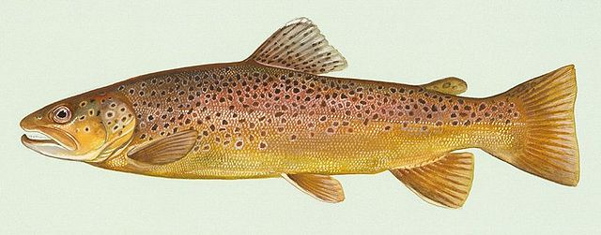
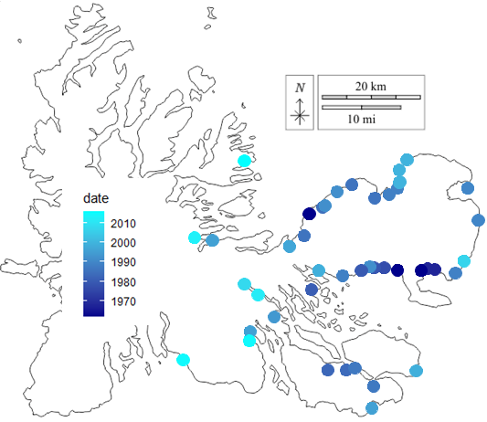
Contexte
Anadrome facultative
Cas d’étude: expansion de la truite commune aux Îles Kerguelen
Introduite dans quelques rivières – aujourd’hui présente dans plus de 40
Salmo trutta
Monitoring régulier dans le temps et l’espace depuis 1962
Notes:
On a un cas d’étude, pour lequel on dispose de ces données de monitoring long terme dans le temps et l’espace. Il s’agit de l’introduction de la truite comune aux iles kerguelen dans les années 60 dans quelques rivières, et la métapopulation porte maintenant sur près de 40 rivières suite au succès colonisateur de l’espèce. On dispose de plus de 150 000 captures et plus de 40 000 échantillons, et le jeu de données est continuellement updaté par des campagnes régulières. Les populatiosn sont présentées sur la carte, plus clair plus recent.
On utilisera les données de biométries et les écailles de la base de données + celles que l’on récoltera lors de la prochaine campagne à l’hiver 24-25 bien qu’elles ne soient pas indispensable à la realization de notre étude.
Notre approche s’inscrit dans la lignée d’autres études qui se sont servi du meme jeu de donn

Slide 7
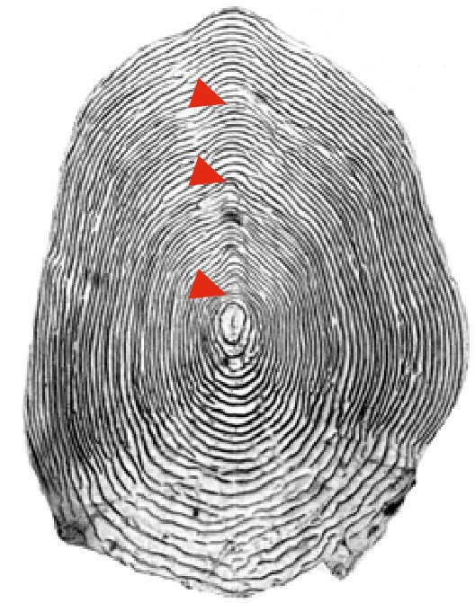
Contexte
Anadrome facultative
Cas d’étude: expansion de la truite commune aux Îles Kerguelen
Introduite dans quelques rivières – aujourd’hui présente dans plus de 40
Plus de 50 000 échantillons - 150 000 captures
Matériel: écaille et informations individuelles du jeu de données + prochaine campagne
Salmo trutta
Monitoring régulier dans le temps et l’espace depuis 1962
Notes:
On a un cas d’étude, pour lequel on dispose de ces données de monitoring long terme dans le temps et l’espace. Il s’agit de l’introduction de la truite comune aux iles kerguelen dans les années 60 dans quelques rivières, et la métapopulation porte maintenant sur près de 40 rivières suite au succès colonisateur de l’espèce. On dispose de plus de 150 000 captures et plus de 40 000 échantillons, et le jeu de données est continuellement updaté par des campagnes régulières. Les populatiosn sont présentées sur la carte, plus clair plus recent.
On utilisera les données de biométries et les écailles de la base de données + celles que l’on récoltera lors de la prochaine campagne à l’hiver 24-25 bien qu’elles ne soient pas indispensable à la realization de notre étude.
Notre approche s’inscrit dans la lignée d’autres études qui se sont servi du meme jeu de donn

Slide 8
Contexte
Anadrome facultative
Cas d’étude: expansion de la truite commune aux Îles Kerguelen
Introduite dans quelques rivières – aujourd’hui présente dans plus de 40
Plus de 50 000 échantillons - 150 000 captures
Matériel: écaille et informations individuelles du jeu de données + prochaine campagne
Salmo trutta
Monitoring régulier dans le temps et l’espace depuis 1962
Historique des introductions
Notes:
On dispose aussi d’un historique des introductions et des populations naturellement colonisées Lecompte
On dispose aussi d’un Modele de metapop – qui semble suggérer une dispersion plutôt côtière, (colonisation ralenti mais dépend echantillonage, kernel de disp augmente: ajustement de modèle aux données ? )
IL y à déjà des évidences d’évolution de traits, avec cette étude d’aulus à kerguelen qui montre que le taille des jeunes est très densité dep, suggérant une évolution de taille le long du front.

Slide 9
Contexte
Anadrome facultative
Cas d’étude: expansion de la truite commune aux Îles Kerguelen
Introduite dans quelques rivières – aujourd’hui présente dans plus de 40
Plus de 50 000 échantillons - 150 000 captures
Matériel: écaille et informations individuelles du jeu de données + prochaine campagne
Salmo trutta
Monitoring régulier dans le temps et l’espace depuis 1962
Modèle métapop: dispersion côtière
Notes:
On dispose aussi d’un historique des introductions et des populations naturellement colonisées Lecompte
On dispose aussi d’un Modele de metapop – qui semble suggérer une dispersion plutôt côtière, (colonisation ralenti mais dépend echantillonage, kernel de disp augmente: ajustement de modèle aux données ? )
IL y à déjà des évidences d’évolution de traits, avec cette étude d’aulus à kerguelen qui montre que le taille des jeunes est très densité dep, suggérant une évolution de taille le long du front.

Slide 10
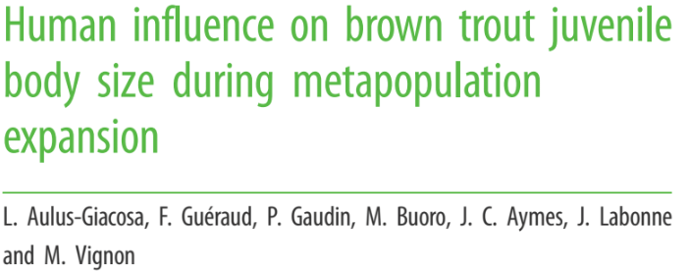
Contexte
Anadrome facultative
Cas d’étude: expansion de la truite commune aux Îles Kerguelen
Introduite dans quelques rivières – aujourd’hui présente dans plus de 40
Plus de 50 000 échantillons - 150 000 captures
Matériel: écaille et informations individuelles du jeu de données + prochaine campagne
Salmo trutta
Monitoring régulier dans le temps et l’espace depuis 1962
Evolution de taille des jeunes le long du front: gradient de traits
Notes:
On dispose aussi d’un historique des introductions et des populations naturellement colonisées Lecompte
On dispose aussi d’un Modele de metapop – qui semble suggérer une dispersion plutôt côtière, (colonisation ralenti mais dépend echantillonage, kernel de disp augmente: ajustement de modèle aux données ? )
IL y à déjà des évidences d’évolution de traits, avec cette étude d’aulus à kerguelen qui montre que le taille des jeunes est très densité dep, suggérant une évolution de taille le long du front.

Slide 11
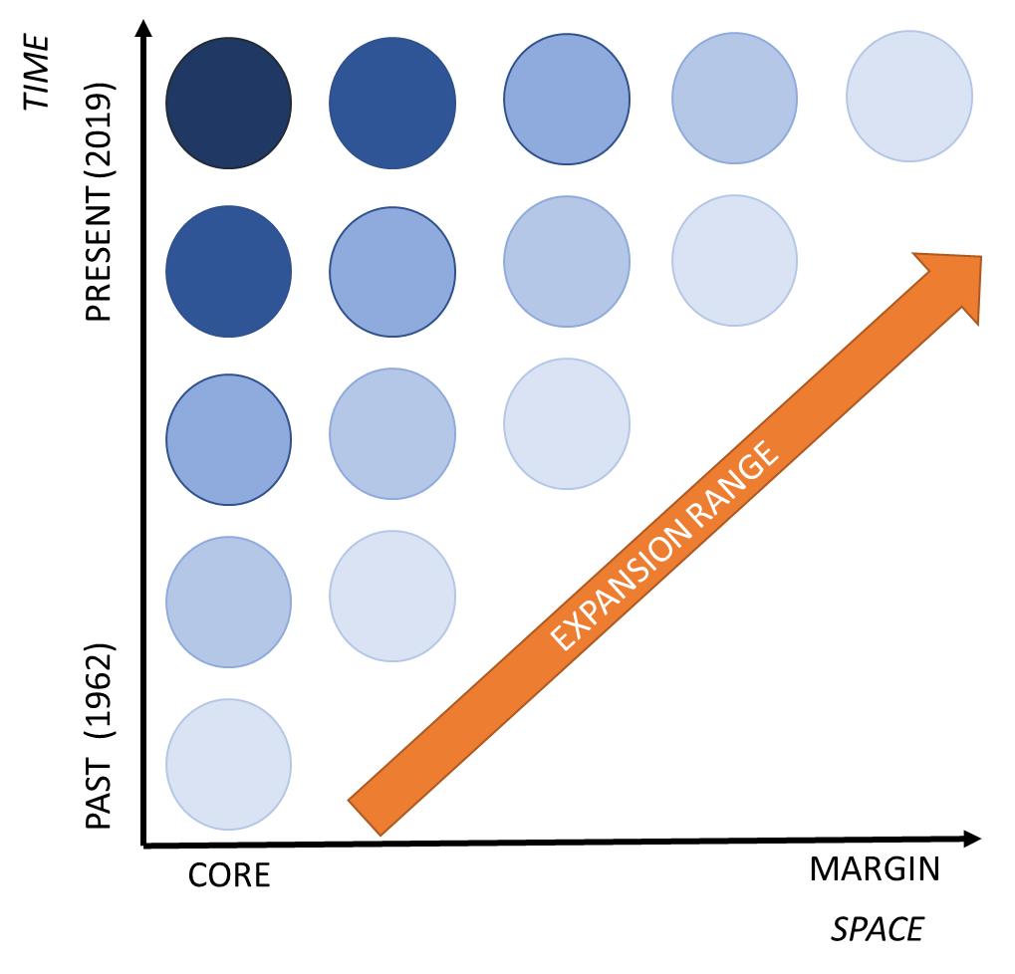
Partie 1: gradient et corrélation de traits
Evolution des traits d’histoire de vie due à différentes pressions de sélection le long du front
Coût métabolique associé aux valeurs de trait diffère le long du front
Notes:
Puisqu’on suppose un cout métabolique associé à la croissance rapide, on voudrait s’en servir pour analyser les gradients de THV. On fait l’hypothèse qu’il est plus avantageux de grandir vite dans un contexte dense, ce qui a un cout métabolique plus important. A ressources égales, la vitesse de croissance est plus importante dans les populations denses: elles ont d’avantage de potentiel de croissance.
Il existe une cout métabolique associé à la croissance, et c’est ce qu’on veut utiliser pour analyiser les gradients de thv. Cout métab de croissance rapide est central dans nos hypothèses
Couteux mais récompensé par fitness
Papier Lucie Aulus croissance diminue avec age pop – ne veut pas dire que le potentiel de croissance n’est pas bon
Puisque la fitness c’est Life Rreproductive Success (nombre descendants dans géné suivante): La fitness est plus important au niveau du front – peu de monde donc meilleure survie des descendants.
ON voudrait regarder la Croissance en fonction de l’age y comparer les rtl – permet de regarder stress cellulaire
Fitness très bonne: mais intrapop vs interpop. Inter 1 VS 10 intra 15 VS 25 mais sélection qd meme

Slide 12
Partie 1: gradient et corrélation de traits
Evolution des traits d’histoire de vie due à différentes pressions de sélection le long du front
Coût métabolique associé aux valeurs de trait diffère le long du front
Front d’expansion
Capacité de croissance
Age 1ère reproduction
Fitness optimale:
Croissance rapide
Reproduction tôt
! coût
Fitness optimale:
Réduire croissance couteuse
Retarder âge de 1ère repro
Notes:
Puisqu’on suppose un cout métabolique associé à la croissance rapide, on voudrait s’en servir pour analyser les gradients de THV. On fait l’hypothèse qu’il est plus avantageux de grandir vite dans un contexte dense, ce qui a un cout métabolique plus important. A ressources égales, la vitesse de croissance est plus importante dans les populations denses: elles ont d’avantage de potentiel de croissance.
Il existe une cout métabolique associé à la croissance, et c’est ce qu’on veut utiliser pour analyiser les gradients de thv. Cout métab de croissance rapide est central dans nos hypothèses
Couteux mais récompensé par fitness
Papier Lucie Aulus croissance diminue avec age pop – ne veut pas dire que le potentiel de croissance n’est pas bon
Puisque la fitness c’est Life Rreproductive Success (nombre descendants dans géné suivante): La fitness est plus important au niveau du front – peu de monde donc meilleure survie des descendants.
ON voudrait regarder la Croissance en fonction de l’age y comparer les rtl – permet de regarder stress cellulaire
Fitness très bonne: mais intrapop vs interpop. Inter 1 VS 10 intra 15 VS 25 mais sélection qd meme

Slide 13
Partie 1: gradient et corrélation de traits
Evolution des traits d’histoire de vie due à différentes pressions de sélection le long du front
Coût métabolique associé aux valeurs de trait diffère le long du front
Front d’expansion
Capacité de croissance
Age 1ère reproduction
Coût
Taille relative des télomères (RTL) Von Zglinicki, 2002; Reichert & Stier, 2017
Stress oxydatif
Fitness optimale:
Croissance rapide
Reproduction tôt
! coût
Fitness optimale:
Réduire croissance couteuse
Retarder âge de 1ère repro
RTL – fitness ?
Notes:
Puisqu’on suppose un cout métabolique associé à la croissance rapide, on voudrait s’en servir pour analyser les gradients de THV. On fait l’hypothèse qu’il est plus avantageux de grandir vite dans un contexte dense, ce qui a un cout métabolique plus important. A ressources égales, la vitesse de croissance est plus importante dans les populations denses: elles ont d’avantage de potentiel de croissance.
Il existe une cout métabolique associé à la croissance, et c’est ce qu’on veut utiliser pour analyiser les gradients de thv. Cout métab de croissance rapide est central dans nos hypothèses
Couteux mais récompensé par fitness
Papier Lucie Aulus croissance diminue avec age pop – ne veut pas dire que le potentiel de croissance n’est pas bon
Puisque la fitness c’est Life Rreproductive Success (nombre descendants dans géné suivante): La fitness est plus important au niveau du front – peu de monde donc meilleure survie des descendants.
ON voudrait regarder la Croissance en fonction de l’age y comparer les rtl – permet de regarder stress cellulaire
Fitness très bonne: mais intrapop vs interpop. Inter 1 VS 10 intra 15 VS 25 mais sélection qd meme

Slide 14
Partie 2: signatures génétiques de l’expansion et la sélection
Caractériser variation génétique entre les populations dans le temps
De quelle manière se fait la dispersion ?
THV : correspondance génétique ?
Notes:
Détecter la variation génétique entre les populations. Attentes théoriques et liens avec part 1
Miller attentes théoriques: push ou pull, part 2 permet de détecter
Succession d’effets fondateurs ou flux de genes et on trouve sélection ?
Donner exemples

Slide 15
Partie 2: signatures génétiques de l’expansion et la sélection
Caractériser variation génétique entre les populations dans le temps
De quelle manière se fait la dispersion ?
THV : correspondance génétique ?
Déconvoluer démographie et sélection Effets fondateurs VS adaptation
Notes:
Détecter la variation génétique entre les populations. Attentes théoriques et liens avec part 1
Miller attentes théoriques: push ou pull, part 2 permet de détecter
Succession d’effets fondateurs ou flux de genes et on trouve sélection ?
Donner exemples

Slide 16
Variations phénotypique et génétique le long des fronts de colonisation: cas de la truite commune introduite aux Îles Kerguelen
Etudiante: Gaëlle BRAHY
Superviseurs: Sylvie Muratorio et Jacques Labonne
Collaborateurs: Miguel de Navascués, Mathieu Buoro

Slide 17
Projet d’échantillonage

Slide 18
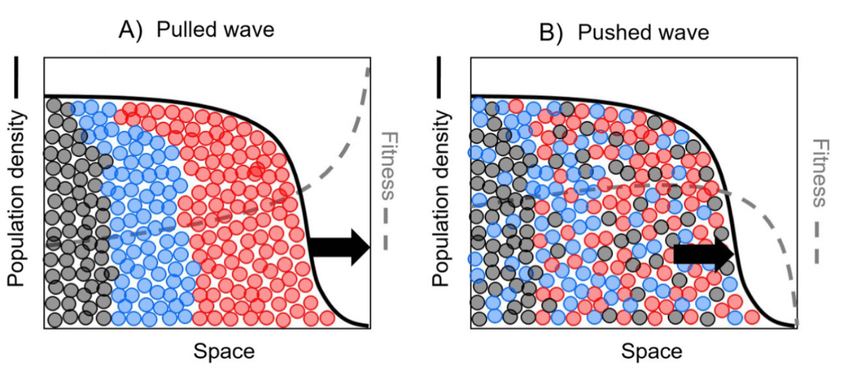
Partie 2: signatures génétiques de l’expansion et la sélection
Miller et al., 2020. Eco-evolutionary dynamics of range expansion
Fitness
Colonisation
Sélection
Diversité genet
Depuis le front, de faible densité
Forte dispersion
Reproduction rapide
Bottlenecks d’effets fondateurs
Réduite sur le front
Depuis le centre majoritairement
Plus diverse grâce à la plus grande diversité de fondateurs
Notes:
Attentes théoriques et liens avec part 1- on s’attend à etre dans la situation pulled, d’après l’état des connaissances à Kerguelen.
Miller attentes théoriques: push ou pull, part 2 permet de détecter
Succession d’effectzs fond ou flux de genes et on trouve sélection ?
Pull: fitness décroit avec la densité, et la colonisation se fait par des colonisateurs (et leurs descendants) qui viennent du front de faible densité. Push: dans ce cas,

Slide 19
Méthodo : signatures génétiques de l’expansion et sélection
Variations génétiques dans le temps
- Fréquences alléliques via poolseq
- Déséquilibre de liaison via séquençage individuel
- Caractériser la dispersion: modèles de densité
Collaboration avec Mathieu Buoro
Déconvoluer démographie et sélection Effets fondateurs VS adaptation
Méthodes: Modélisation forward (simulation)
ABC (inférence)
Collaboration with Miguel de Navascués
Pavinato et al. 2022: temporal samples
Methodological developments to several populations
Notes:
Dans la variation observée, quels sont les effets démographiques liés au nombre et diversité de fondateurs de l’autre coté, quel est l’effet de la sélection adaptative
Dans un troisième temps, sous réserve d’avoir le temps et les ressources nécessaires, nous feront peut etre du séquençage individuel afin de mettre en lien locis et valeurs de traits
Poolseq ici options pcq nos pop sont bien identifiées mais évolution à des échelles de temps courte passe par l’association d’allèles favorables à plusieurs loci, dans le cas de caractères polygéniques, et cela ne peut etre détecter que par le séquençage individuel.

Slide 20
Telomeres: longues sequences d’ADN non codantes, répétitives, protègent les chromosomes durant réplication

